Slide 1
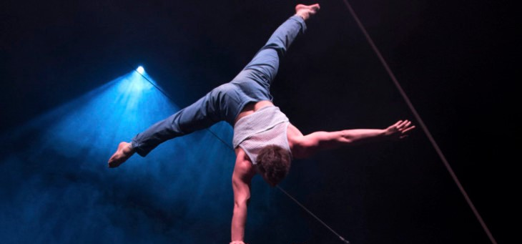
NOKU-webinar: Kultur og identitet – kulturstrategi som verktøy
Maja Foss Five (AP), leder av hovedutvalg for kultur, folkehelse, tannhelse og idrett
Else Blom, direktør for kultur, regional identitet, idrett og frivillighet
Ane Ingvild Støen, prosjektleder for kulturstrategien

Slide 2
«Med kultur skal fylket bygges!»
Leserinnlegg - Terje Riis Johansen

Slide 3
Vestfold og Telemark fylkeskommune

Slide 5
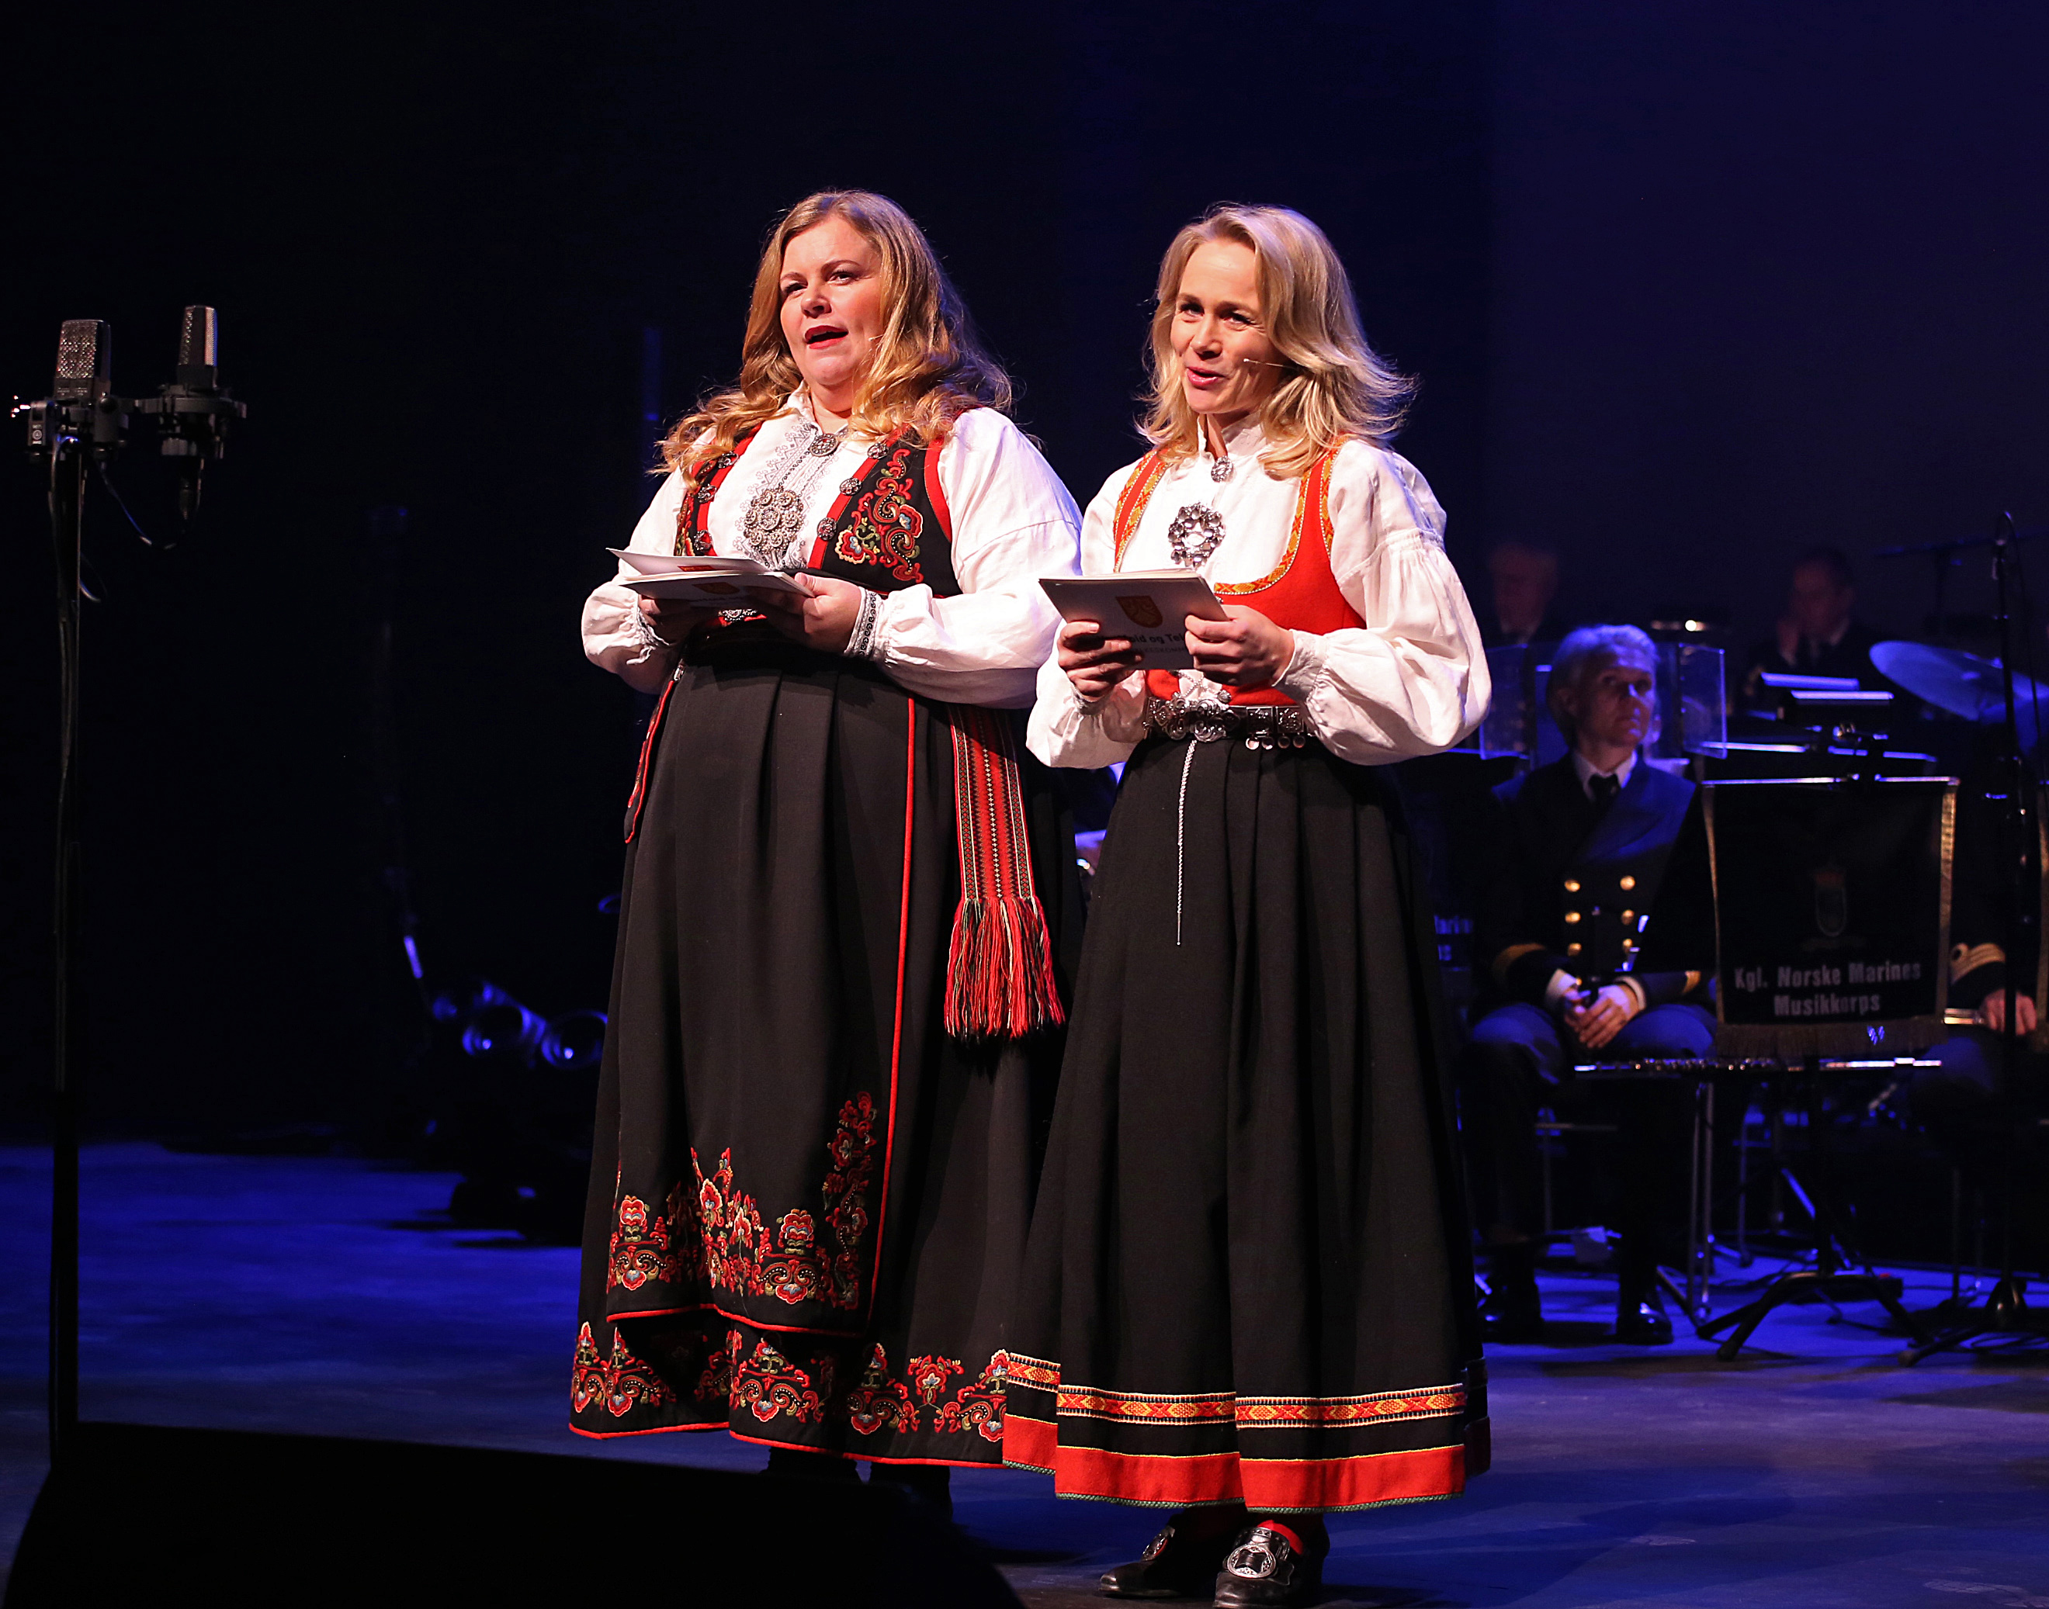

Slide 6
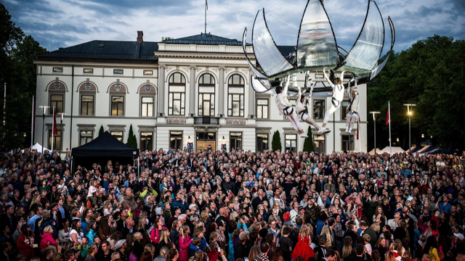

Slide 7
Ditt nye fylke
Interne og eksterne kulturbyggings- aktiviteter
Foto: Oddgeir Mella

Slide 8
Overordnet målsetting
Prosjektet skal bidra til å skape en felles regional identitet, kultur og et positivt engasjement for det nye fylket, blant innbyggere, folkevalgte, samarbeidspartnere og ansatte i fylkeskommunen.
Foto: Vestfold fylkeskommune

Slide 9
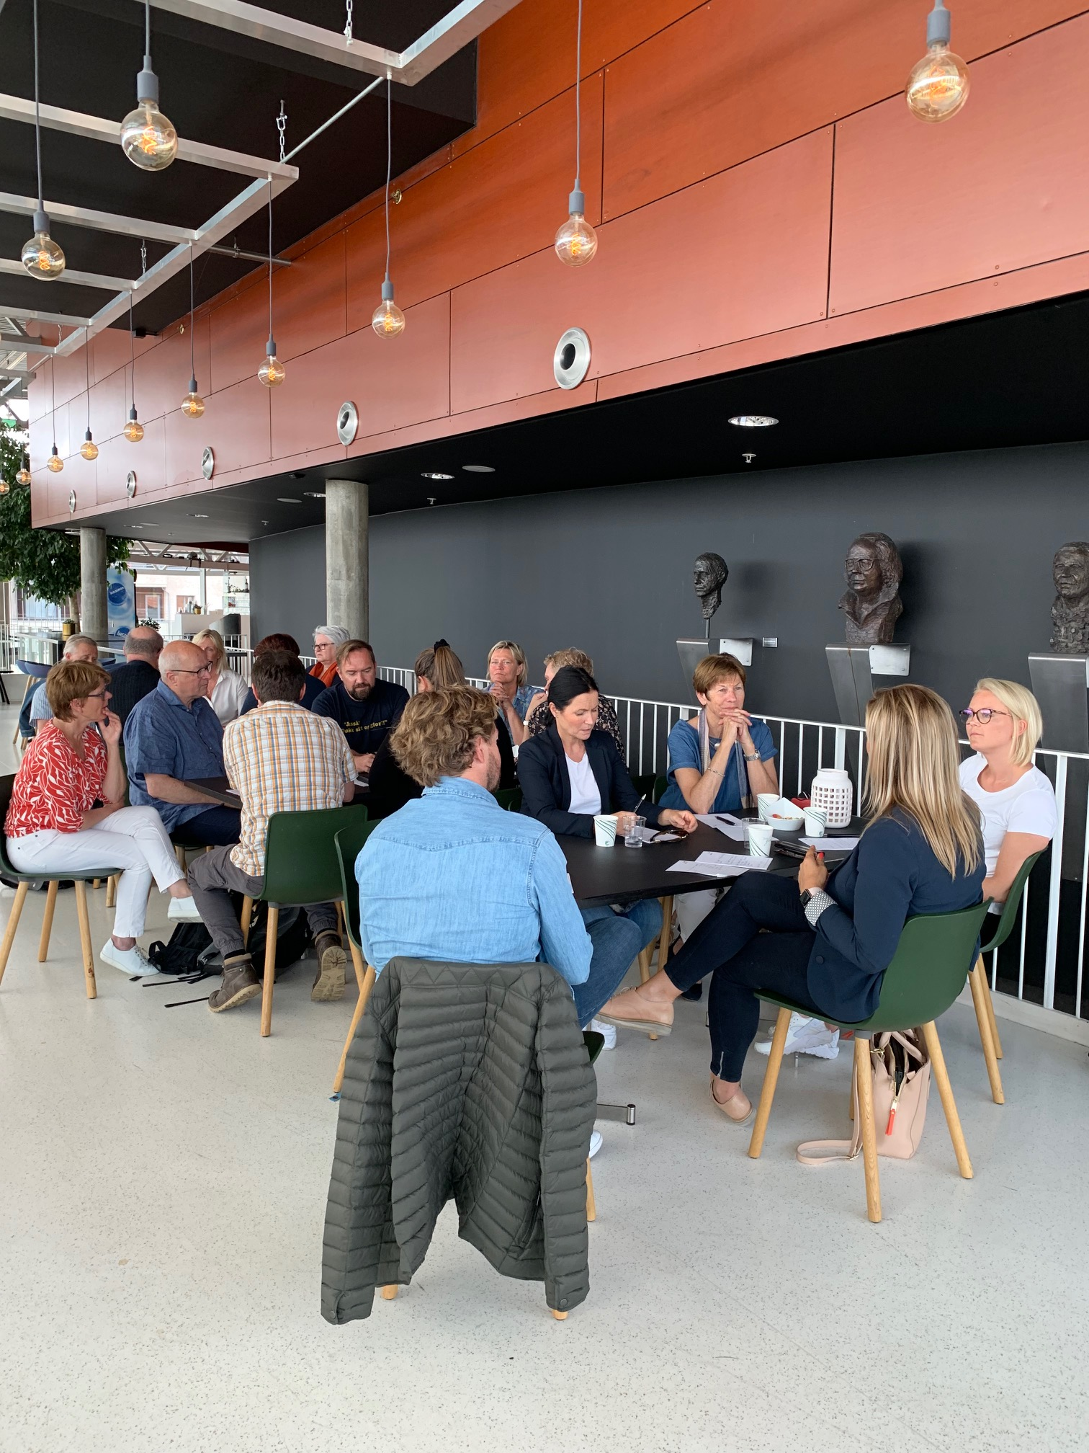
Oppstartsmøte 4. juni 2019
20 deltakere:
HTV Vestfold og Telemark
BDK/Kommuniksajon og IKT
Kultursektoren i Vestfold og Telemark
Opplæring og folkehelse Vestfold og Telemark
Næring, innovasjon og kompetanse
Vestfold Kollektivtrafikk
Tannhelse Telemark
VT+

Slide 10
Kunnskapssetninger
Visste du at «Ditt nye fylke»…
Setninger med «rar», morsom og viktig kunnskap om Vestfold og Telemark.
Setningene publiseres på infoskjermer fylkeskommunen har på fylkeshus, tannklinikker og skoler.
Setningene kan også brukes på hjemmesider og i sosiale medier.

Slide 11
Vestfold og Telemark leser
Kåre 100 boktitler som representerer det nye fylket (én tittel per forfatter). Engasjere befolkningen og lansere liste på Verdens bokdag 23.april.
Kåring av beste ungdomsbok i samarbeid med bibliotekene i VGS.
Forfatterturne med to forfattere fra fylket i regi av Fylkesbiblioteket.

Slide 12
Venteromsquiz om
Ditt nye fylke
Quiz om ditt nye fylke som er tilgjengelig på venterom på tannklinikker.
Pasienter svarer på spørsmål mens de venter (eller etterpå), sender inn svar via mobil og er med i trekningen av premier.

Slide 13
Ny forestilling for barn i Den Kulturelle Skolesekken (DKS)
Forestillingen er laget med tanke på sammenslåingen av Vestfold og Telemark.
Handler om forskjeller og likheter, utfordringer og verdien av samarbeid.
Regionens fremste utøvere innenfor musikk, litteratur og visuell kunst.

Slide 14
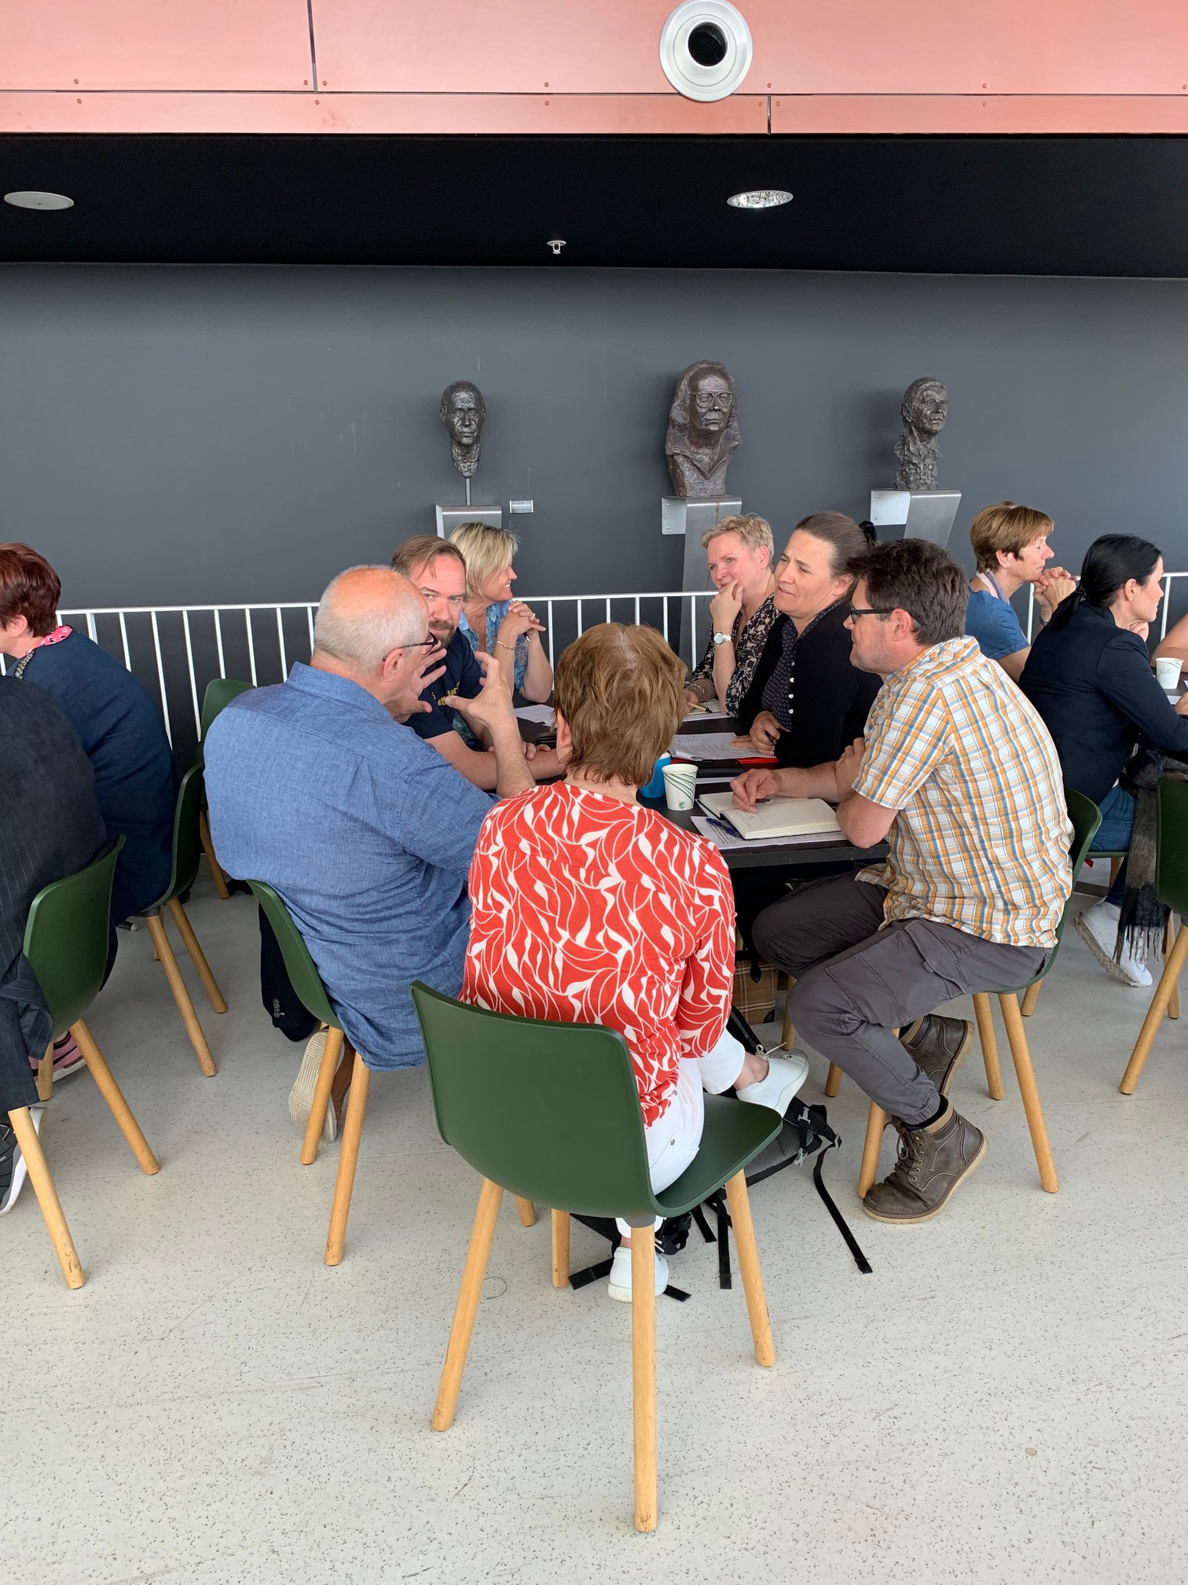
Prosjektgruppe:
Prosjekteleder:
Therese S. Lahus, seksjon for kultur, idrett og friluftsliv
Øvrige deltakere:
Kommunikasjon: Frank Tindvik
HR: Pål Horsle
Kultur, idrett og friluftsliv: Dag Henrik Skatteboe
Opplæring og folkehelse: Inger Elisabeth Borge
HTV: Anne Lise Kveldsvik
Representant fagforbund: Monica Hansen
Aktivitetene planlegges av egne arbeidsgrupper.

Slide 15
Delmål
Vekke nysgjerrighet og skape oppmerksomhet, interesse og kunnskap om hva det nye fylket har å by på.
Vise fram det mangfoldige kulturlivet, stedegne fortrinn og identitets- og kulturbærere ute i kommunene.
Bli bedre kjent med nye kollegaer og fylkeskommunens mangfoldige oppgaveportefølje.
Foto: Bård Andresen, Liv Kari Thortesen, ,Dan Riis

Slide 16
Velkommen til «Ditt nye fylke»
- en kulturstafett gjennom Vestfold og Telemark
Vestfold og Telemark fylkeskommune vil med dette invitere våre kommuner med i prosjektet «Ditt nye fylke», hvor vi planlegger en kulturstafett med arrangementer for innbyggerne i alle kommuner gjennom våren 2020. Målet er å vise fram mangfoldet, variasjonene og kontrastene i vårt nye fylke.
Fra 1. januar 2020 ble Vestfold og Telemark ett fylke, og det ønsker vi å markere i tett samarbeid med våre 23 kommuner - som sammen utgjør vårt nye, spennende og innholdsrike fylke. Vi håper å få med oss alle kommunene i prosjektet «Ditt nye fylke», og gjennomføre ett lavterskel kulturarrangement i hver kommune gjennom våren 2020, som en del av en kulturstafett.

Slide 18
Kulturstafetten
Kulturarrangementer for innbyggerne i alle 23 kommuner, for å synliggjøre det stedegne og unike ved hver kommune, og bidra til begeistring, nysgjerrighet og positivt engasjement for hva det nye fylket har å by på.
Fylkeskommunen tilbyr en «pakke» med et profesjonelt teater fra Stella Polaris og Grenland Friteater, fremføring av nyskrevet tekst om sammenslåingen, hilsen fra politisk ledelse og overrekkelse, og mulig planting, av epletre (Insektshotell☺). Kulturarv supplerer med ulike foredrag og vandringer.

Slide 19
Tidslinje med aktiviteter
Planlegging – Høsten 2019
Gjennomføring – Våren 2020
24. jan. Forestilling på Bølgen kulturhus
3.Mars møte med kommunene om Kulturstafetten
1.1.2020 formelt Vestfold og Telemark fylkeskommune
18.feb.FLM behandler aktivitetsplan
Aug.2019
9.sept.FLM behandler prosjektplan
Aug. 2020
12.Mars COVID – 19
Aktivitetene i Ditt nye fylke avlyses/utsettes

Slide 21
Interne kulturbyggings-aktiviteter
Aktiviteter rettet mot ansatte i fylkeskommunen for å bygge lagånd og felles kultur på tvers av virksomheter, sektorer og seksjoner

Slide 22
Arbeidslivets KulturseilaS (AKS)
Ansatte og folkevalgte på fylkeshusene i Skien og Tønsberg får tilbud om konsert/forestilling ut ifra turnesløyfen til AKS.
Det er varierte og spennende kulturopplevelser, som skal berøre, begeistre og utfordre publikum. Intime forestillinger av høy kvalitet.
Arrangementene foregår på arbeidsplassen, i arbeidstida.

Slide 23
Fellestur i natur
Tilbud om fellesturer for alle ansatte på ettermiddager (fritidstilbud)
Ulike steder og rammer for turene, geografisk spredning med variasjon i kyst, innland, fjell
Mulig samarbeid med Geopark, Nasjonalpark, DNT/turlag m.fl.

Slide 24
Faglunsjer på begge fylkeshus
Tiltak: Tverrfaglige faglunsjer i begge fylkeshus, med varierte og relevante tema.
Mål: Bli bedre kjent med fylkeskommunens mangfoldige oppgaveportefølje og satsingsområder – og med hverandre!
6 faglunsjer våren 2020
Fase 2 ☺
https://www.mostphotos.com/nb-no/user/wavebreakmedia

Slide 25
Tidslinje – fase 2
Planlegging – Høsten 2020
Gjennomføring – Våren 2021
1.1.2021
Aug.2020
Aug. 2021

Slide 26
?

Slide 27
Prosjektleder «Ditt nye fylke»
Therese Surdal Lahus
therese.surdal.lahus@vtfk.no
Mobilnr. 99276530

Slide 28
Ny Kulturstrategi

Slide 29
Ambisjon:
Vestfold og Telemark – et kulturfylke med stor «K»

Slide 30
Hva innebærer det?
Vi dyrker den mangfoldige og rike kulturen vår, og sørger for at innbyggere, i alle deler av fylket, har mulighet til å skape, vise fram og oppleve kunst og kultur av høy kvalitet.
Kultur bringer mennesker sammen og bidrar til aktivitet, dialog og inkludering.
Kultur har en identitetsskapende effekt på både individer og samfunn, bidrar til trivsel og virker positivt på folkehelsa.
Kultur bidrar til økt attraksjonskraft, utvikling av kultur- og naturbasert reiseliv, og til sosial og økonomisk verdiskaping i fylket.

Slide 31
Hva er kulturstrategiens viktigste oppgave?

Slide 32
Kulturplattform
«Vestfold og Telemark – der mennesker møtes» er en førstegenerasjonsstrategi
for Vestfold og Telemark på kulturområdet.
Den etablerer en felles kulturplattform i det nye fylket,
med tydelig uttalte mål og prioriteringer.
Plattformen er nødvendig for å målrette og koordinere fylkeskommunens innsats, i samarbeid med eksterne aktører.

Slide 33
Fylkeskommunens planhierarki
Kunnskapsgrunnlag
Regional planstrategi
Kulturstrategi
Kunnskapsgrunnlag:
Ditt og mitt Vestfold og Telemark. Et kunnskapsbilde i utvikling
Slik lever vi i Vestfold og Telemark
forskning, statistikk, utredninger og undersøkelser
Regional planstrategi (RPS):
Kulturstrategien skal bygge opp under målene i RPS og konkretisere hvordan fylkeskommunen skal jobbe for å nå målene på kulturområdet.

Slide 34
Regional planstrategi
Åtte prioriterte bærekraftsmål:
To satsingsområder:
- Verdiskaping gjennom grønn omstilling.
- Samhandling for å løse komplekse problemstillinger.

Slide 35
Rollen som regional samfunnsutvikler
Kulturstrategien sier hvordan fylkeskommunen skal utøve rollen som regional samfunnsutvikler på kulturområdet i strategiperioden.
Fylkeskommunen vil fra 2021 til 2024 legge vekt på å være:
• kunnskapsleverandør og kompetanseutvikler
• koordinator
• samarbeidspartner
• tilskuddsyter og premissleverandør

Slide 36
«Vestfold og Telemark – der mennesker møtes. Kulturstrategi 2021–2024»
Forslag til høringsutkast behandles
26.11.2020

Slide 37
Hvordan gjennomføre en fylkeskommunal sprint som ivaretar behovet for forankring og medvirkning på en god måte?

Slide 38
Ny kulturstrategi – et prosjekt i tre faser
Start – mai 2020
Slutt – mai 2021
20.8
26.11
Høring,
bearbeiding, vedtak og evaluering
Planlegging
Gjennomføring – medvirkningsprosess (intern og ekstern)
Gjennomføring – skrivearbeid

Slide 39
Medvirkning og involvering

Slide 40
Internt
Politisk nivå
Administrativt nivå

Slide 41
Eksternt
Kommuner
Andre kulturaktører

Slide 42
Fase 2: Gjennomføring
20. aug HKFTI
2. okt Politisk verksted
26. nov HKFTI
28. aug Oppstartsmøte KRIF
3.–4. sep Fellessamling KRIF
Uke 37 og 38 (7.–20. sep) Seksjonsvis jobbing med tiltak
Uke 40 (28. sep–4. okt) Seksjonsvis jobbing med tiltak
15.–22. okt Intern høring
21. sep Kulturdialog m/eksterne aktører
28. sep Skriftlige innspill
Sep/okt Div. dialogmøter
Intern medvirkning
KRIF (alle involveres).
Kontaktpersoner i andre sektorer følger prosessen.
Intern administrativ høring.
Ekstern medvirkning
Kulturdialog (digital medvirkningskonferanse).
Oppfølgingsmøte med kulturlederne i kommunene
Dialogmøter.
Høring.
Politisk involvering
Orientering og vedtak.
Lyttepost på ekstern medvirkningskonferanse.
Politisk verksted.

Slide 43
Prosjektlos
Representant fra Vestfold og Telemark + (VT+).
Kvalitetssikrer – prosess og resultat.

Slide 44
Målgrupper
Fylkespolitikere
kommuner og eksterne kulturaktører
ansatte i administrasjonen

Slide 45
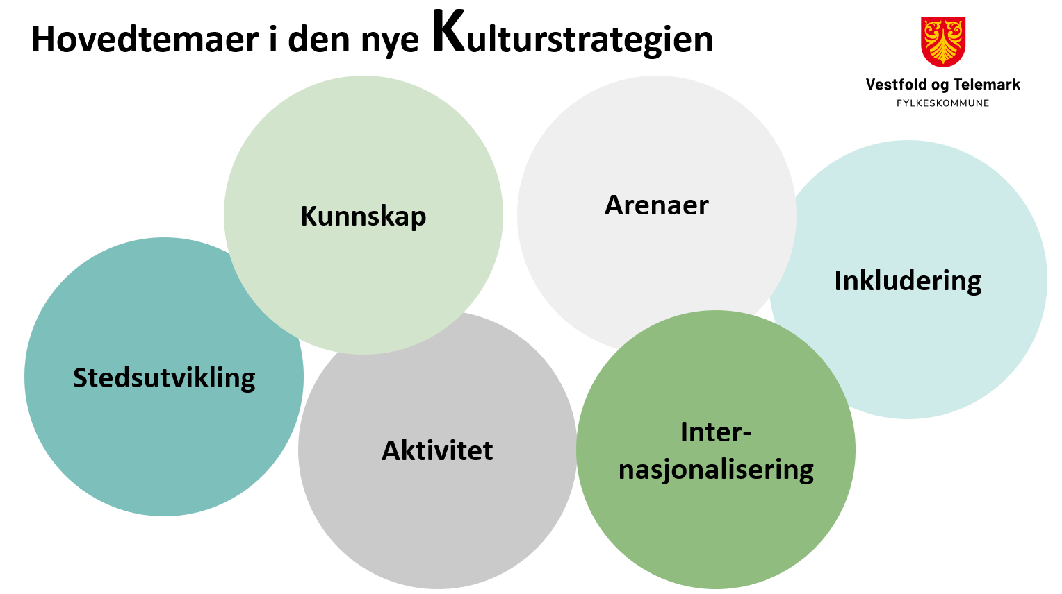

Slide 46
Struktur og innhold
Hovedtema
Mål
Tiltak
tiltak
Mål
tiltak
tiltak
Beskrivelse av hvordan vi skal utøve rollen som regional utviklingsaktør.
Tematisk inndeling.
Mål og tiltak under hvert hovedtema.

Slide 47
Temadokumenter
Bibliotekutvikling i Vestfold og Telemark
Verdensarv i Vestfold og Telemark
Vikingtidssatsing i Vestfold og Telemark
Museum i Vestfold og Telemark
Scenekunst i Vestfold og Telemark
Musikk og festivaler i Vestfold og Telemark
Film i Vestfold og Telemark
Idrett og friluftsliv i Vestfold og Telemark
Kunst og kreative næringer i Vestfold og Telemark
Kultur- og idrettsfrivillighet i Vestfold og Telemark
Kulturprogram for hele livsløpet i Vestfold og Telemark

Slide 48
«Vestfold og Telemark – der mennesker møtes. Kulturstrategi 2021–2024»
Høringsfrist 08.02.2020

